Slide 1
Животный мир Урала

Slide 2
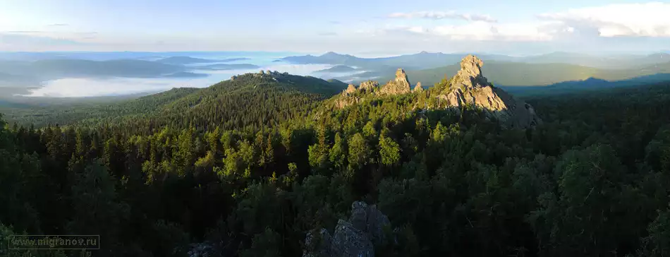
Животный мир Урала поражает своим приятным очарованием, разнообразием животного мира. Он слагается с лесных, тундровых из степных животных. Каменистость гор оказывает влияния на условия жизни животных, им очень трудно выживать в таких условиях. Богатую жизнь Урала можно изучать очень долго.

Slide 3
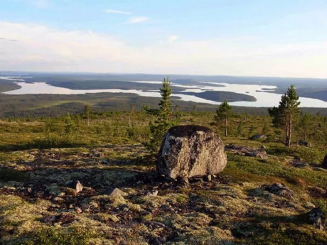
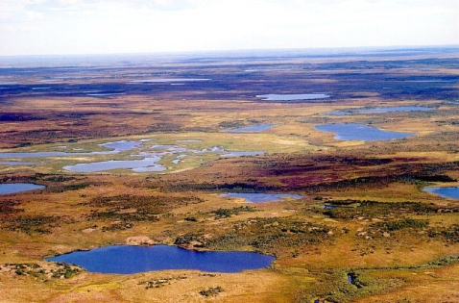
Тундра
К тундровым животным, заселяющим Полярный Урал, относятся – северный олень, копытный лемминг, песец, полевка Миддендорфа, куропатки. В тундре Урала из хищников здесь обитают полярная сова, мохноногий канюк, сапсан. Из птиц многочисленны пуночки, лапландский подорожник, белая куропатка, краснозобый конек.

Slide 4
Северный олень
Северный олень– парнокопытное млекопитающее. Единственные олени, которые несут рога и самцы, и самки. У этих животных широкие копыта, что позволяет им не проваливаться на снегу. У олений очень хороший слух, но очень плохое зрение. В стадах они руководствуются поведением вожака. Зимою они могут достать еду из-под снега. Олени едят грибы, собирают яйца птиц, пьют морскую воду, едят водоросли. Северный олень всегда остается диким. В неволе они становятся ручными, но за ними нужно очень смотреть, если не досмотреть – то гордый сын Севера вновь дичает. На Севере богатым человеком считается не тот, у кого много денег, а тот, у кого больше оленей.

Slide 5
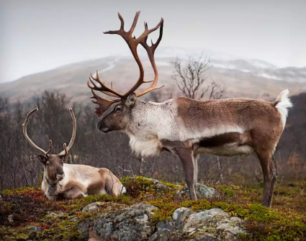
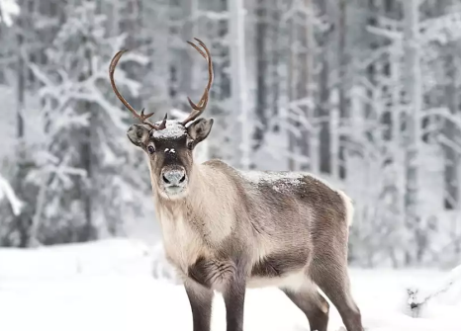
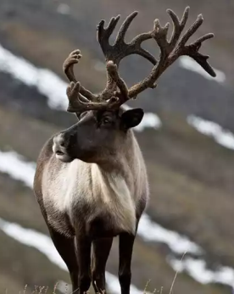
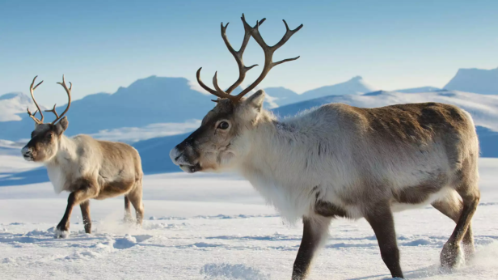

Slide 6
Песец
Песец – это маленький вид лисицы, довольно мелкий, длина 45 – 70 см, вес – от 2 до 8 кг. У песцов, как правило, белая густая шерсть, которая предназначена для защиты от морозов. Они обитает в местностях северного полушария с низкой температурой воздуха. Песцы питаются всем, что найдут. В случаи нехватки пищи, они пытаются объедками больших хищников. Песцы удивительные животные, они обитают в таких регионах , которые люди считают неподходящим для проживания.

Slide 7
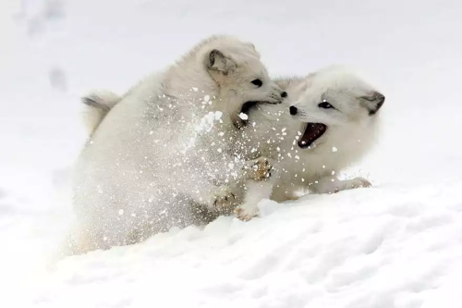
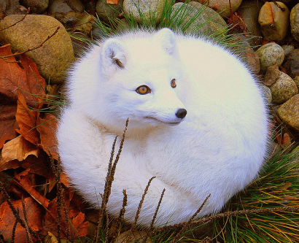
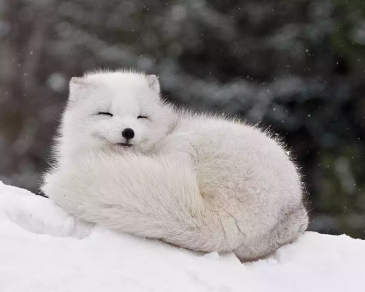
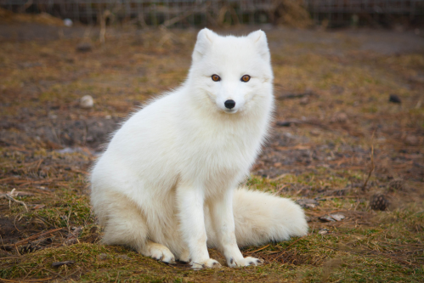

Slide 8
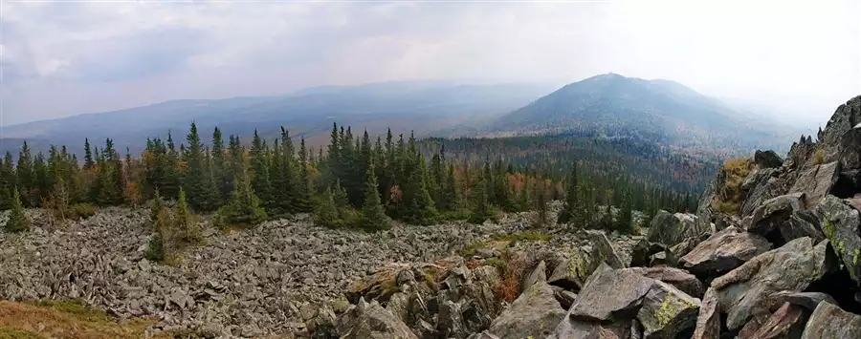
Тайга
Животный мир тайги богаче и разнообразнее, чем тундры, но беднее фауны широколиственных и смешанных лесов. Широко распространены рысь, росомаха, волк, лиса, бурый медведь, выдра, соболь, ласка, горностай и др.

Slide 9
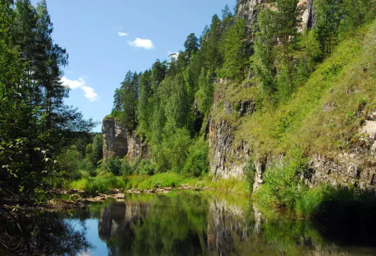
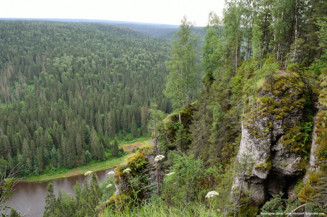
Широколиственные леса
В широколистных лесах обитателей намного больше, чем в таежных. В лесах обитают ежи, бурые медведи, лоси, лесные хорьки, барсуки, зайцы-русаки, росомахи. Из птиц тут водятся соловьи, иволги, зяблики, чижи, щеглы, скворцы и грачи. А из земноводных встречаются неядовитые змеи, жабы и тритоны.

Slide 10
Бурый медведь
На Урале обитает бурый медведь. Это один из самых крупных животных фауны. 320 -480 кг вес медведя. На Урале медведь был широко распространенным животным. Хищником его назвать нельзя так как он питается разнообразной пищей, как животными так и лесными ягодами. Осенью медведи жиреют и ложатся в спячку. Берлоги они строят на сухой поверхности, под вывернутыми корнями дерева. Срок через которое они выходят из спячки зависит от самого медведя. Слабо упитанные медведи раньше выходят из берлоги.

Slide 11
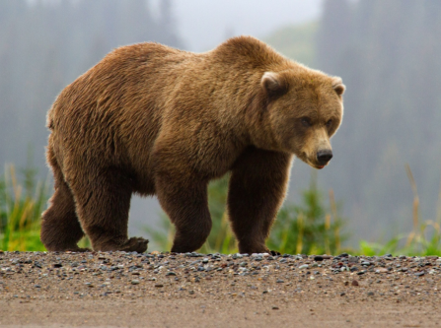
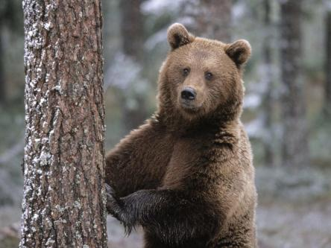
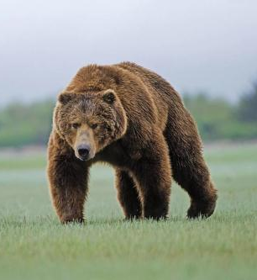
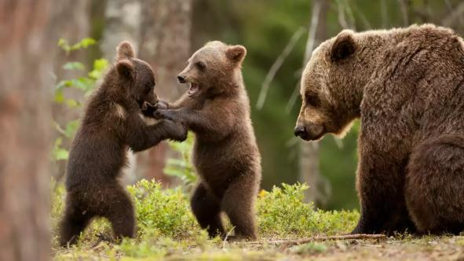

Slide 12
Белка
В лесах Урала обитает белка. Белка имеет удлинённое тело с пушистым длинным хвостом, цвет темно-бурый, рыжий, иногда серый (особенно зимою) с белым брюшком. Лапки зверька вооружены острыми коготками, и она может бегать по стволам деревьев вверх и вниз головой. Спят белки на дереве, в дупле или в самостоятельно построенном тёплом шарообразном гнезде. Белки не способны усваивать клетчатку, и поэтому питаются растительностью, богатой белками, углеводами и жирами – семенами, орехами, ягодами, а также употребляют в пищу насекомых, яйца и даже небольших птиц, млекопитающих и лягушек

Slide 13
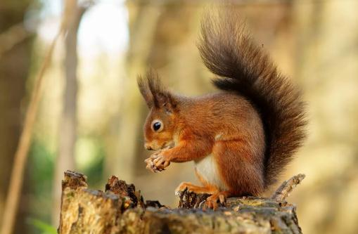
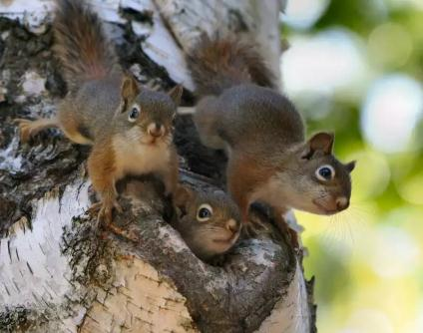
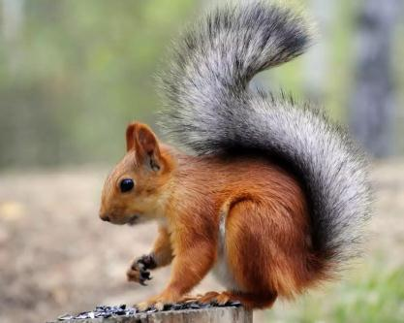
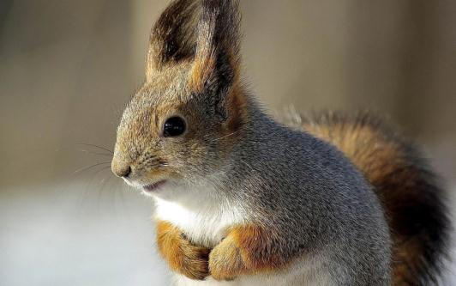

Slide 14
Лось
Кора молодой осины это лучшая еда для лосей зимой. Летом они находятся на высокогорных субальпийских лугах. Лоси зимой периодически передвигаются в поисках лучших условий, и могут пройти даже триста километров. Любят полакомиться корой молодой осины, а летом отдают предпочтения травянистой растительности. Норма летнего дневного рациона тридцать килограмм пищи. Лоси быстро бегают и прекрасно плавают.

Slide 15
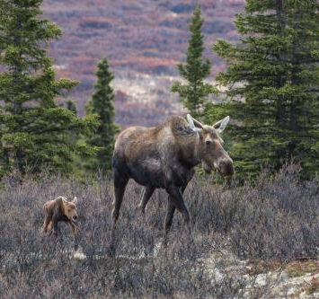
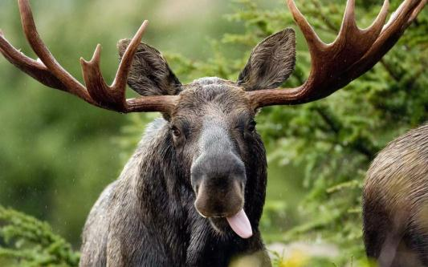
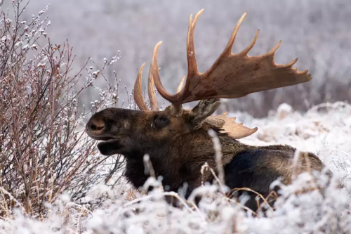
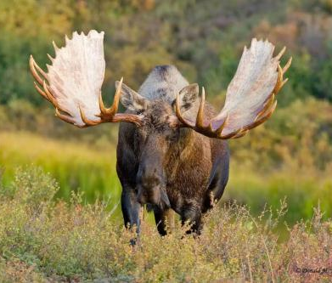

Slide 16
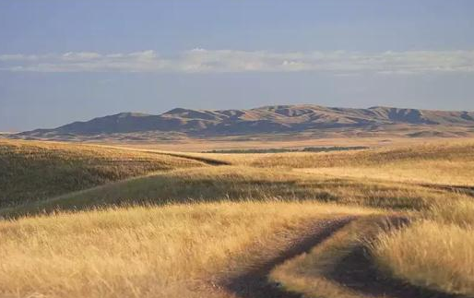
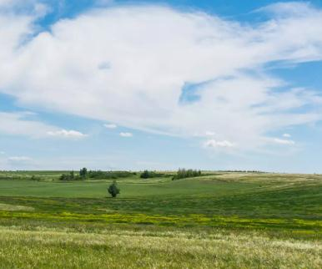
Степи
Степи Урала богаты разнообразными грызунами. Тут можно увидеть байбака, степного сурка, суслика, пищуху и хомяков. Грызуны привлекают свое внимание хищных птиц, таких как степной орел, лунь, беркут, коршун и степная пустельга. Характерны и хищники – лисица-корсак, степной хорь и волк.

Slide 17
Суслик
В степной зоне Урала встречается суслик-некрупный грызун, представитель семейства беличьих. Суслик, в зависимости от вида, может иметь различные размеры – от средних до очень мелких. Длина тела 14…40 сантиметров. Длина хвоста от 4 до 25 сантиметров. Передние конечности суслика обычно короче задних. Ушки – маленькие, короткие, слегка выступающие из меха, слабо опушенные. В рацион питания суслика входят подземные и наземные части трав, которые произрастают в непосредственной близости от их жилья.

Slide 18
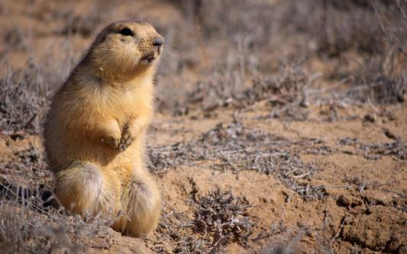
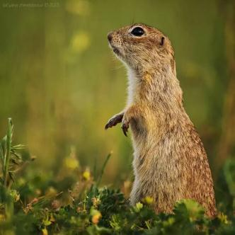
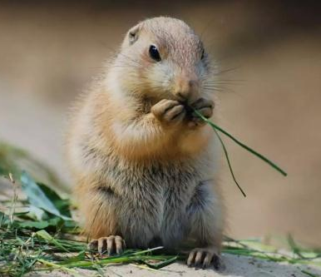
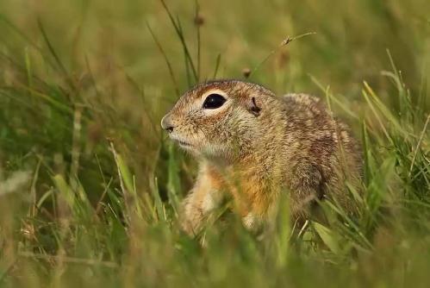

Slide 19
Степной орёл
Степной орел является птицей-хищником и относится к семейству ястребиных. Питается мелкими и средней величины позвоночными, насекомыми и падалью. Длина тела степного орла составляет 60-85 см, масса 2 - 5 кг. Крылья птицы имеют длину 51-65 см. Самцы орлов степных меньше чем самки. Окрас взрослой птицы темно-бурый иногда с пятном рыжего цвета на затылке. Степной орел находится под охраной. Он занесен в Красную книгу Российской федерации.

Slide 20
